Slide 1
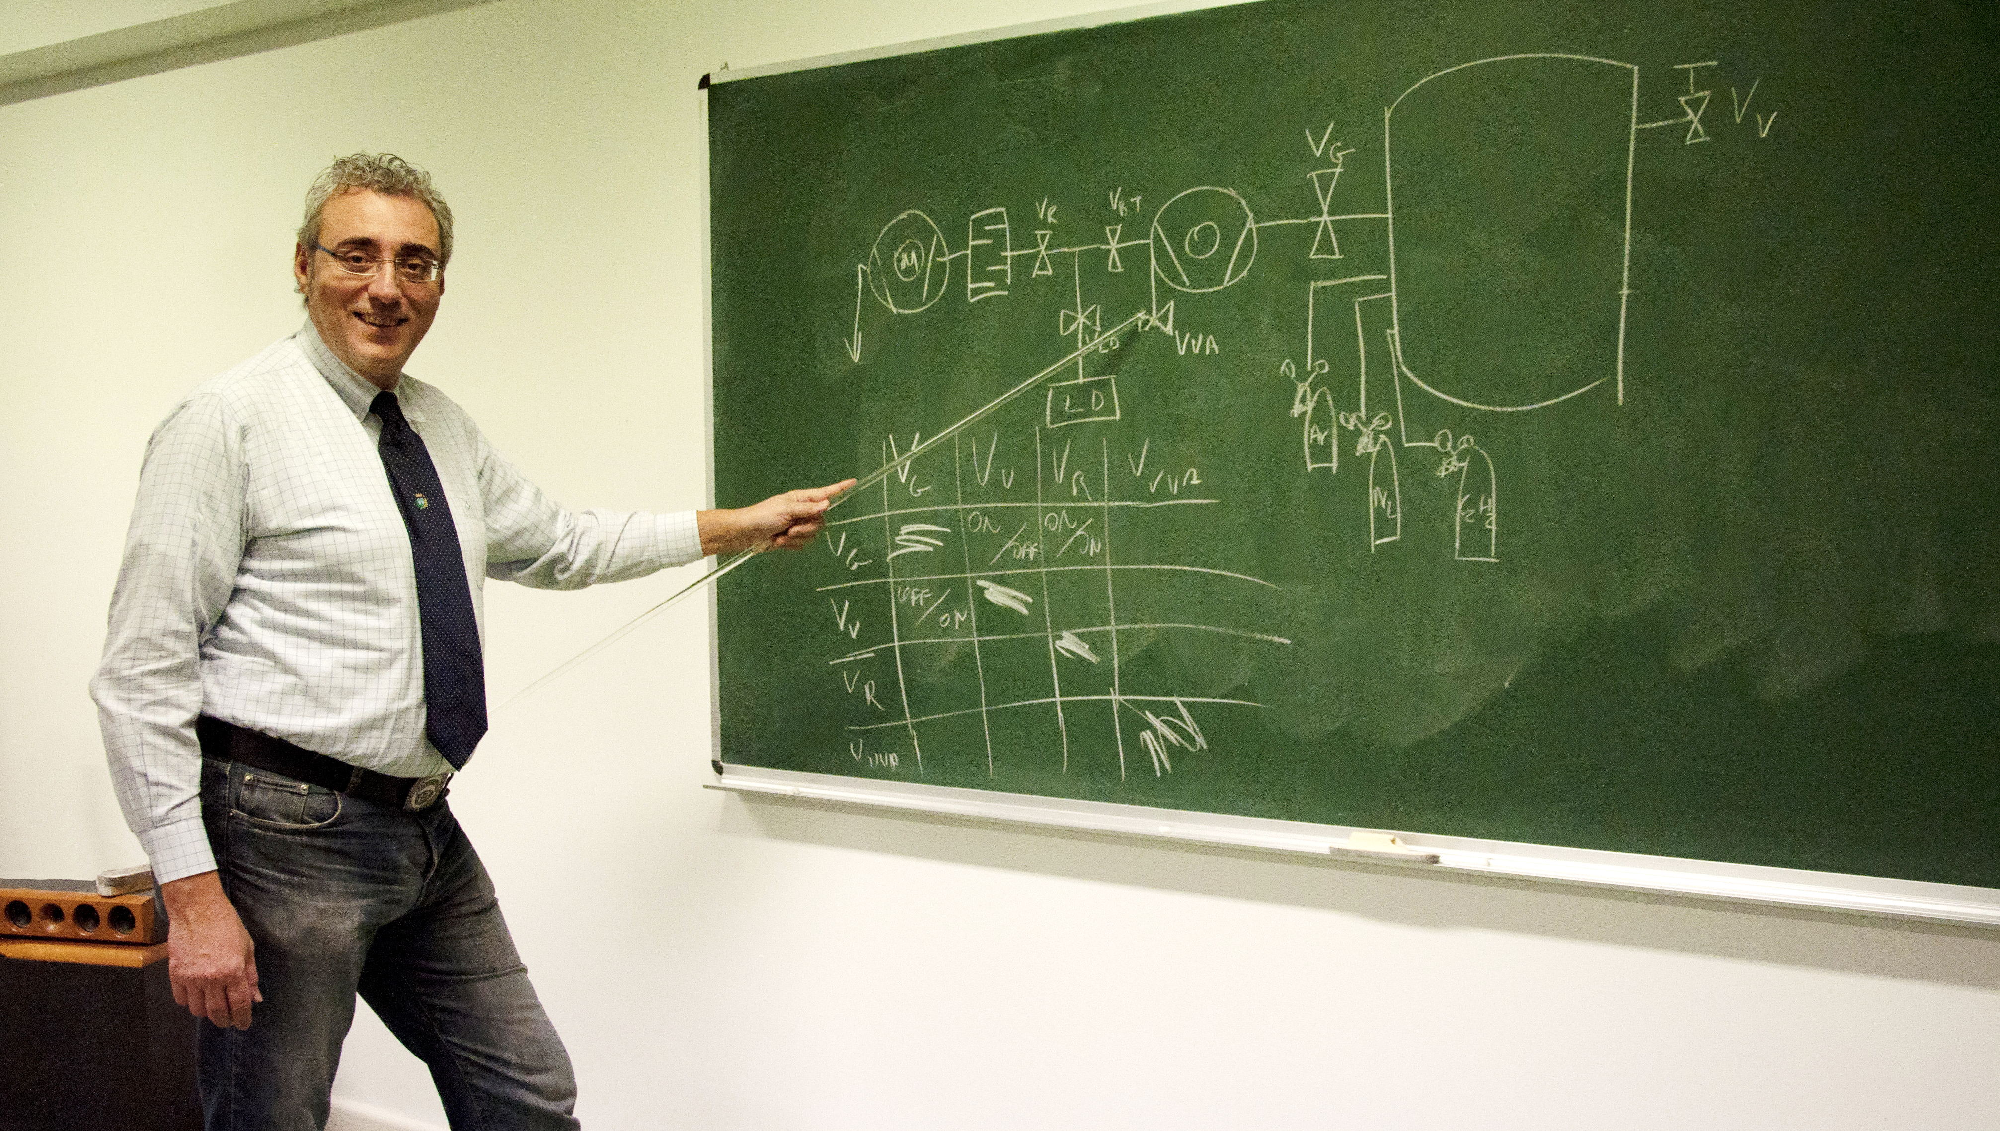
Enzo Palmieri
(1962-2018)

Slide 2
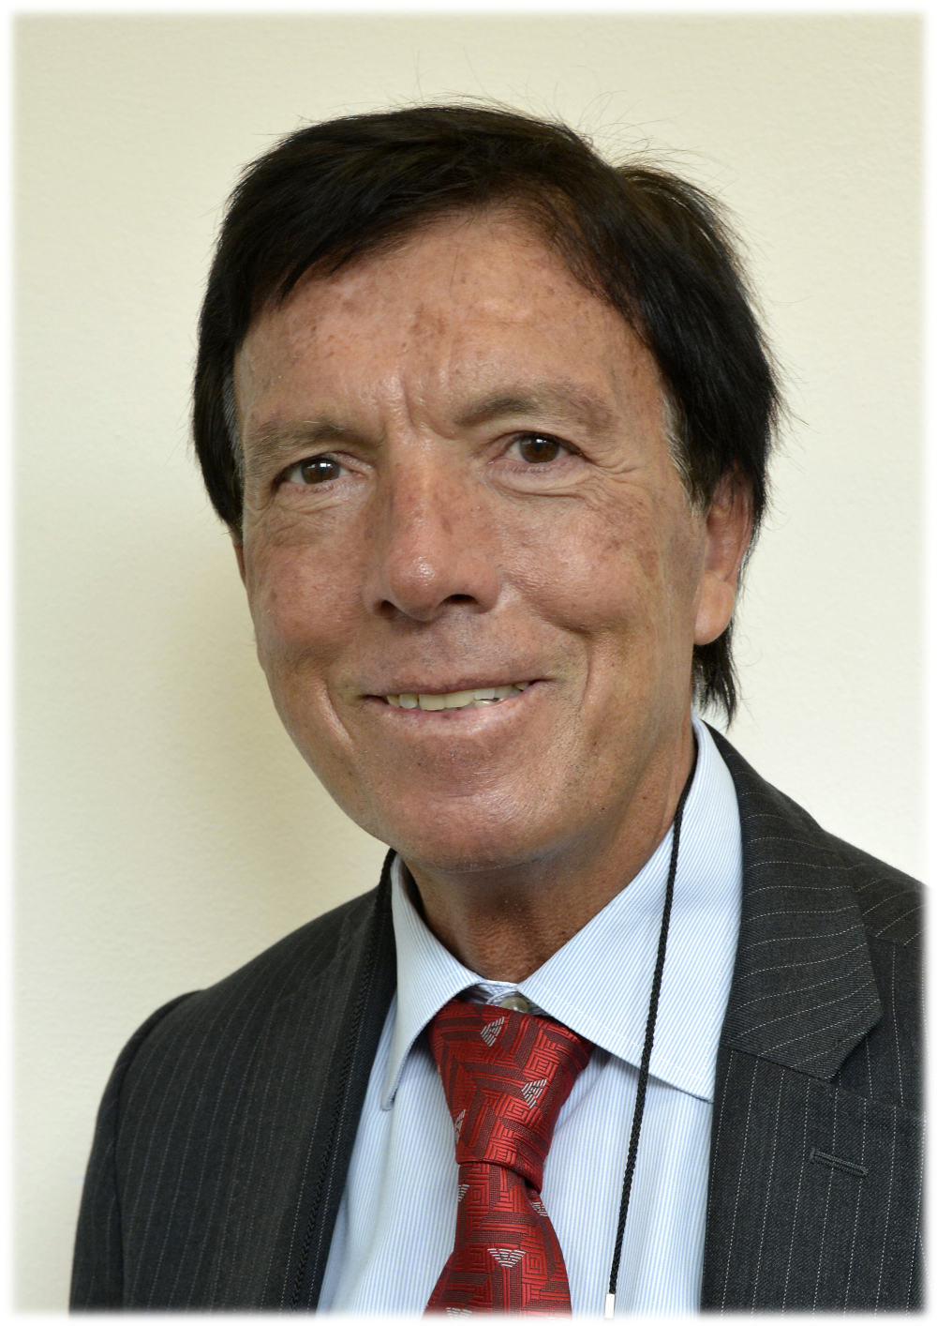
Graziano Fortuna (1949-2019)

